Slide 1
生活困窮者自立支援法
(利用勧奨等）
第八条 都道府県等は、福祉、就労、教育、税務、住宅その他のその所掌事務に関する業務の遂行に当たって、生活困窮者を把握したときは、当該生活困窮者に対し、この法律に基づく事業の利用及び給付金の受給の勧奨その他適切な措置を講ずるように努めるものとする。
５
①市役所の機能を活かして相談につなげる
＜支援を個人に「届ける」アウトリーチ＞

Slide 2

①市役所の機能を活かして相談につなげる
６
＜生活困窮者自立支援制度開始当初＞
生活保護制度と同じ課であったため、生活保護非該当の相談を継続相談することからはじめたが、早期支援の必要性を痛感。
①「連携通知」（※）に関係する所属の長を集め、
制度説明会を実施。生活困窮者自立支援制度施行と
連携通知の概要について説明した。
→連携内容については所属毎に異なるため個別に係レ
ベルで説明・調整する旨、了解を求めた。
②連携通知に関係する所属（係レベル）を回り、
制度説明、連携内容の確認を実施
→市民との接点が生じる職員（非常勤であることも多い） の理解が
重要。
「生活困窮者自立支援制度の基本理念とコロナ禍におけるこれまでの取組」（厚生労働省 令和２年８月１日 社会的包摂サポートセンター主催新型コロナ禍における在日外国人と生活困窮者自立支援について考えるセミナー資料
https://www.since2011.net/CMS/wp-content/uploads/2020/09/200801seminar_3rd_presentation.pdf
③相手先部署の困りごとの文脈で
話を聞き、具体的な連携につなげた。
（例）税の滞納徴収に困っている
キーパーソンになる家族がいない
ひきこもりの担当部署って？
税の滞納相談窓口での相談
「失業のため収入がなくなり支払えない」
！「（自立サポート担当につないでみよう）」
⇒窓口職員が同行し自立相談支援窓口へ
後日、分納相談にきたご相談者からの声
「あの窓口を紹介してくれてありがとう。」
⑤「庁内連携体制」の萌芽
「はじめの1件」「はじめの1人」から。
「はじめの1人」がリピーターになること
④はじめの1件を大事にする
※庁内連携による課題解決の
成功体験を共有
※「生活困窮者自立支援制度と関係制度との連携について」（厚生労働省社会・援護局 平成31年3月29日付け事務連絡）
「生活困窮者自立支援制度と関係制度との連携について」（厚生労働省社会・援護局 平成30年10月１日付け事務連絡）
https://www.mhlw.go.jp/stf/seisakunitsuite/bunya/0000057342.html

Slide 3
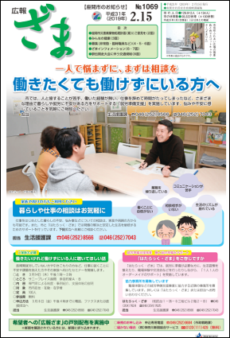
①市役所の機能を活かして相談につなげる
７
包括的支援体制構築ワーキンググループ構成（令和４年度）
包括的支援体制構築専門部会
（現：包括的支援体制構築ワーキングチーム）
※副市長を委員長とする「行政改革推進委員会」に専門部会
を設け、 平成29年9月から活動開始。
＜委員長指示内容＞
複合的な課題を抱える市民に対して、庁内窓口等の連携を図り、
全ての人が生きることに希望を持てるよう
生活全般にわたる包括的な支援を提供する仕組みを整備すること。
市民からの相談に対しての庁内ルールや、連絡体制の検討を行うこと。
 | 部 | 課 | 職名
グループ長 | 福祉部 | 生活援護課 | 課長
 | 健康部 | 健康づくり課 | 保健師
副グループ長 | 市長室 | 危機管理課 | 主事
 | 企画財政部 | 企画政策課 | 主事
 | 企画財政部 | 収納課 | 主事
 | 総務部 | 職員課 | 主事
 | 市民部 | 広聴人権課 | 主事補
 | 環境経済部 | 商工観光課 | 主事
 | 健康部 | 国保年金課 | 主任
 | 健康部 | 介護保険課 | 主事
 | 福祉部 | 福祉長寿課 | 主査
 | 福祉部 | 障がい福祉課 | 主事補
 | 福祉部 | 生活援護課 | 主事
庶 務 | 福祉部 | 生活援護課 | 主査
庶 務 | 福祉部 | 生活援護課 | 主事
 | 子ども未来部 | 子ども政策課 | 副主幹兼係長
 | 子ども未来部 | 青少年課 | 主事
 | 都市部 | 建築住宅課 | 技幹兼係長
 | 教育部 | 学校教育課 | 主任
 | 教育部 | 教育指導課 | 副主幹兼指導主事
 | 上下水道局 | 経営総務課 | 係長
取り組みの効果の例
「どうしたらよいかわからない」
へ支援を届けます
（「広報ざま」令和2年8月1日号）
アウトリーチ支援開始時、
広報担当職員考案の見出し。
「広報をみました。どうしたらいいのかわかりません。」
という電話が入った。
➡債務・メンタルヘルス・高齢…
(複合的な相談内容)
主訴がはっきりしなくても、
相談を受けとめる姿勢の重要性が
理解されてきたという手応え。

Slide 4
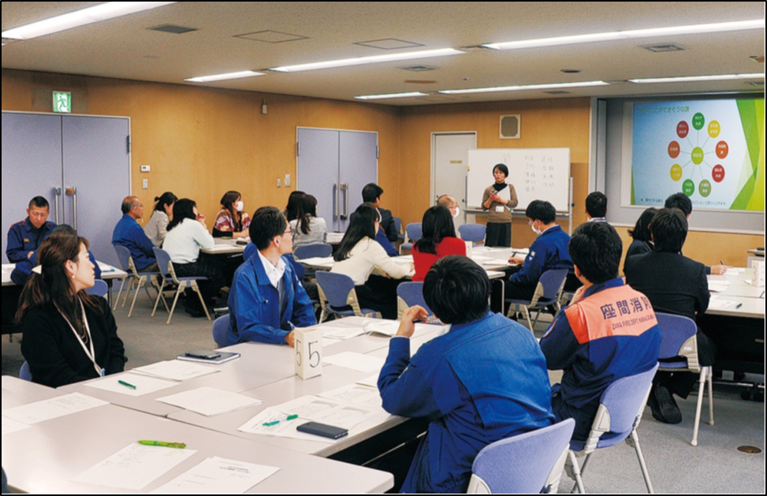
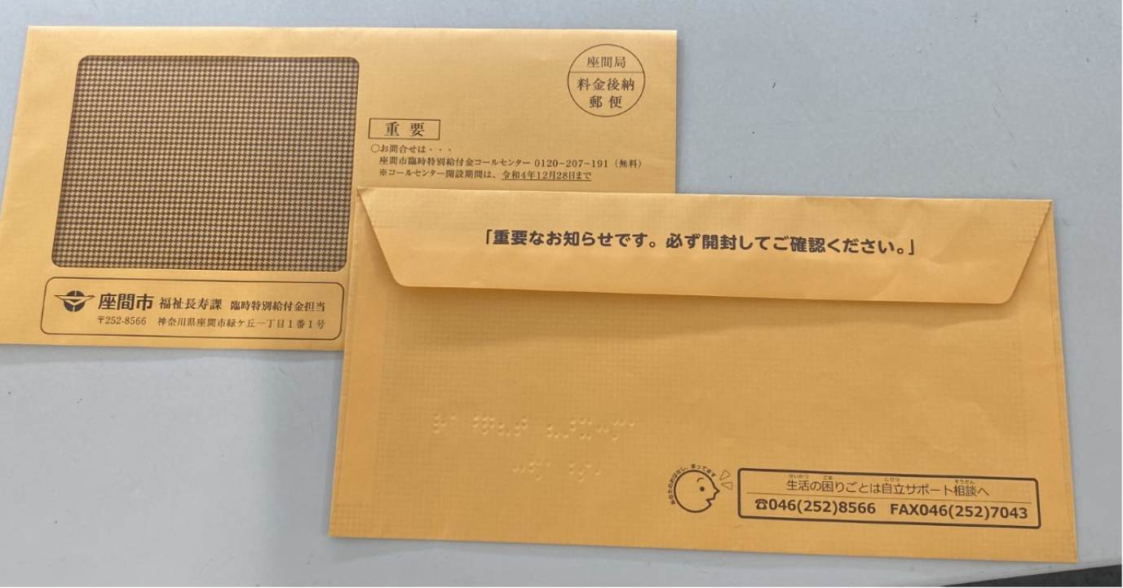
①市役所の機能を活かして相談につなげる
８
「つなぐシート」
東京都足立区の取り組みを参考に
H30.9月より試行を経て実施。
相談者が多様な問題を抱えている場合一つの窓口での解決はなかなかできず複数窓口の案内が必要な場合もあるため、複数窓口間における連携をスムーズにするためにシートを作成。
研修会「みんなが相談員〜マルっとざま〜」
「つなぐシート」の活用方法等：集合研修➡オンラインコンテンツ化
★相談内容をシートで共有 たらい回しを防ぐ 座間市が県内初の試み
神奈川新聞 | 平成30年12月17日
★座間市 相談支援事業を強化 研修行い、全職員に啓蒙
タウンニュース | 令和2年1月10日
https://www.kanaloco.jp/news/government/entry-146526.html
https://www.townnews.co.jp/0403/2020/01/10/513422.html
「包括的支援体制構築ワーキングチーム」の取り組み
「相談チャート」
困りごとを説明できない市民の相談支援へのつなぎのために、業務経験の長い職員が行っている「気づき」の技術の共有を図る試み。
令和3年 臨時給付金
★小さな気づきを大きな安心へ 職員向けの「相談チャート」を作成
市プレスリリース |令和3年3月15日
「相談ロゴ」
各課の作成するチラシ・通知に「相談ロゴ」を掲載し、生活に困っている方を支援につなぐ試み。
市プレスリリース |令和3年3月15日
https://www.city.zama.kanagawa.jp/_res/projects/default_project/_page_/001/003/562/210315-3.pdf
https://www.city.zama.kanagawa.jp/_res/projects/default_project/_page_/001/003/562/210315-2.pdf

Slide 5
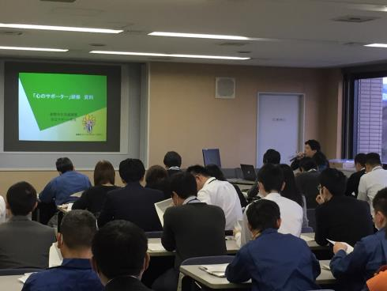
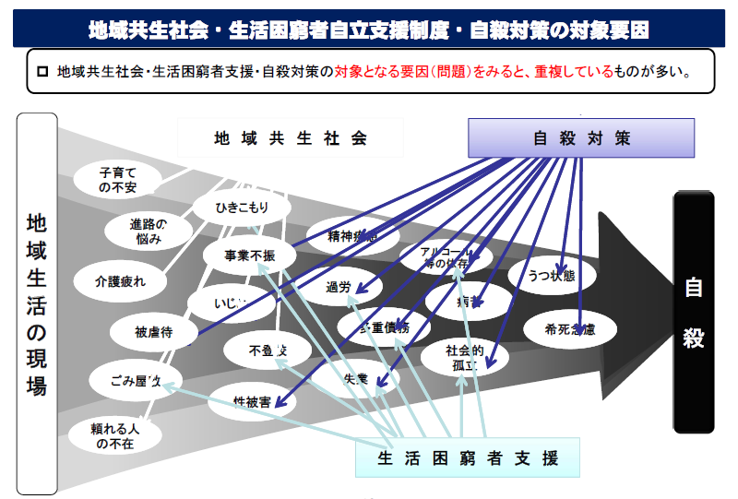
①市役所の機能を活かして相談につなげる
９
※1
市職員を対象とした自殺予防に関する
ゲートキーパー研修（「心のサポーター研修」）にて講義。
自殺対策SNS等相談事業
それまで別々だった
〇生活困窮者自立支援制度主管部署
〇自殺対策主管部署
〇地域福祉（地域共生社会）主管部署 を
令和5年度から地域福祉課に集約・統合。
一体的に推進する体制づくりに着手。
※1 「特定非営利活動法人自殺対策支援センター ライフリンクと「連携自治体事業」協定を締結」市写真ニュース
https://www.city.zama.kanagawa.jp/shisei/photonews/r3/r402/1005171.html
※2「社会・援護局関係主管課長会議資料」（厚生労働省総務課 平成31年３月５日）
https://www.mhlw.go.jp/content/12201000/000484764.pdf
※2

Slide 6
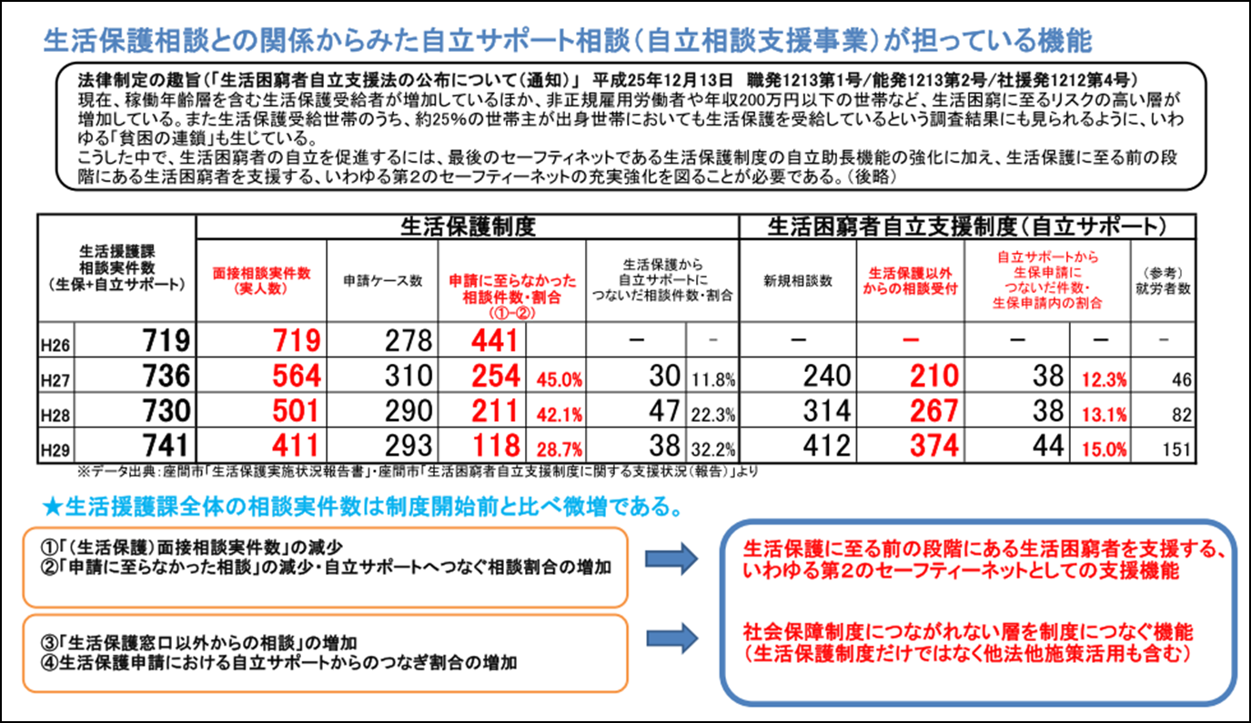
①市役所の機能を活かして相談につなげる
はじめの3～４年間に見えてきたこと（Ⅰ）
10
①「社会的孤立」と「包括的支援の必要性」
複合的な課題を抱えている相談者像
初回アセスメント115件中 446個の課題（H30年度）
・経済的困窮 70 ・病気 48
・家計管理の問題 39 ・就職活動困難 32
・メンタルヘルス 31 ・家族関係 28
・社会的孤立 26 ・債務 26
・障害（疑い） 23 ・住まい不安定 20
②支援を届けるということ
庁内連携の推進が、
基礎自治体が実施するさまざまな支援
＝「いのちを守るサービス」を届けることに
つながる。
※ 座間市「生活保護実施状況報告書（平成27年～平成30年）」・座間市「生活困窮者自立支援制度に関する支援状況報告書（平成27年度～平成29年度）」

Slide 7
市役所の機能を活かして相談につなげる
はじめの3～４年間に見えてきたこと（Ⅱ）
11
行政・制度だけでは対応できない。
（制度適用や公的機関との連携だけでは対応できない課題が山積）
ex.中間的な就労に関すること、居住に関すること、一時的な食料支援等
では、どうするのか。
座間市では…
生活保護
→要保護状態に介入
→保護決定により最低生活を確保
→各種扶助により
生活基盤を安定し、自立支援
生活困窮者自立支援
→「最低限度の生活を維持することができなく
なるおそれのある」状態に介入
→生活困窮の状況・程度はさまざま
→さまざまな支援方法が求められる

Slide 8

個別支援を通じた協働・連携から作られる支援体制
12
行政・制度だけでは対応できない。
（制度適用や公的機関との連携だけでは対応できない課題が山積）
ex.中間的な就労に関すること、居住に関すること、一時的な食料支援等
力を貸して下さい！
個の支援を通じて
地域の方々と知り合う
（ご縁）
ダメもとです。
“ダメもと”の例
外国籍の方の求職相談。
日本語がネックとなり、求職活動がなかなかうまくいかない。
そこで職員が以前、市広報を担当していた時に取材したクリーニング店で外国籍の方が多く働いていたのを思い出し、“ダメもと”で電話した。当該クリーニング店の方から別のクリーニング店の紹介を受け、無料職業紹介として求人登録。
今回のご相談者だけではなく、引き続き、外国籍の方への就労紹介先としても継続することになった。
（求人先開拓＝社会資源開拓）

Slide 9
個別支援がつなぐ「ご縁」から生まれた「チーム座間」
多様な主体の参画による地域と行政が一体となった取り組み
「チーム座間」
「座間市生活援護課 自立サポート担当」「座間市生活支援課 （生活支援係）」
（自立相談支援員・就労支援員・住居確保給付金担当・子ども健全育成支援員・生保SV）
「座間市社会福祉協議会」
（家計改善支援事業・子どもの生活・学習支援事業・生活支援コーディネーター）
「生活クラブ生協/ＮＰＯ法人ワーカーズ・コレクティブ協会/さがみ生活クラブ生協」
（就労準備支援事業「はたらっく・ざま」/ひきこもりサポート事業「みんなの居場所 ここから」）
★座間市就労準備支援事業「はたらっく・ざま」が日本協同組合学会実践賞を受賞しました
https://coopkana.jp/archives/7599/
★孤立した人支援へ、座間市が拠点開所「社会への一歩に」
https://www.asahi.com/articles/ASP6H74CWP6HULOB00F.html
「厚木公共職業安定所（ハローワーク）」（生活保護受給者等就労自立促進事業）
「認定ＮＰＯ法人きづき」「社会福祉法人県央福祉会ブックカフェひばりが丘」
（認定就労訓練事業）※障害福祉サービス事業所
「社会福祉法人中心会 ユニバーサル就労支援事務局」（社会福祉法人公益事業）
★http://www.chusinkai.net/universal/
「ＮＰＯ法人ワンエイド」（一時生活支援事業・地域居住支援事業/フードバンク相談補助員）
★在宅弱者に寄り添い続ける幼馴染の二人。官・民組んだ座間市の取組みとは
https://suumo.jp/journal/2020/06/04/172901/
★ ｢チーム座間」で生活救え フードバンクに相談員配置
https://www.townnews.co.jp/0402/2020/07/17/535032.html
「神奈川県弁護士会 貧困問題対策本部」（生活困窮者自立支援事業助言弁護士）
★生活困窮者自立支援制度に関わって https://kanasou-law.com/202208nishikawa/
「相談オフィスわ～くすけあ」（アウトリーチ等の充実による自立相談支援機能強化事業）
★座間市アウトリーチ支援「想定以上の反響」ひきこもりに専門家対応
https://www.townnews.co.jp/0402/2020/11/13/551201.html
「社会福祉法人足跡の会」（助葬事業/相互提案型協働事業）
★座間市相互提案型協働事業 誰一人｢無縁遺骨｣にしない 社会福祉法人 足跡の会
https://www.townnews.co.jp/0402/2022/03/18/617291.html
「株式会社シグマスタッフ」（県事業/生活困窮者等就労体験・就労訓練先の開拓・マッチング事業）
13
生活困窮者自立支援制度の対象者は
「就労の状況、心身の状況、地域社会との関係性その他の事情により、現に経済的に困窮し、最低限度の生活を維持することができなくなるおそれのある者（生活困窮者自立支援法第3条）」とされています。
相談者がそうした「おそれのある」状態にあるかどうかは広く相談を受け付け、話を聞くことからしか分かりません。
また生活困窮状況の原因となる課題は複合的であり、その程度もさまざまです。このため事業開始1年目（平成27年度）に本市の自立相談支援事業では「相談を断らない」事を決めました。
さまざまな相談に向き合う中、制度の隙間に陥った相談者の複合的な生活課題を解決するには、行政や制度の力だけでは足りないことがわかってきました。
目の前の相談者の困りごとを解決するために、地域の方々の力を貸してもらうことが増えていき、個別支援を通じて出会った地域の方々との「ご縁」のつながりが支援のネットワークとなっていきました。
そうした経緯から生まれたのが、
生活困窮者自立支援の
「チーム座間」です。

Slide 10
生活困窮者自立支援法
（基本理念）
第二条 生活困窮者に対する自立の支援は、生活困窮者の尊厳の保持を図りつつ、生活困窮者の就労の状況、心身の状況、地域社会からの孤立の状況その他の状況に応じて、包括的かつ早期に行われなければならない。
２ 生活困窮者に対する自立の支援は、地域における福祉、就労、教育、住宅その他の生活困窮者に対する支援に関する業務を行う関係機関（以下単に「関係機関」という。）及び民間団体との緊密な連携その他必要な支援体制の整備に配慮して行われなければならない。
14
②個別支援を通じた
協働・連携から作られる支援体制
＜訪問支援（アウトリーチ）・つながる場づくり＞

Slide 11
アウトリーチ支援事業（自立相談支援事業の強化）実施経緯
15
もともと自立相談支援事業で状況に応じて、相談者宅への訪問を実施していた。
（安否確認、状況把握等）
➡訪問支援の事業化については、「多様な就労支援の整備」の文脈から。
多様な就労支援の整備
社会と
つながることに
不安がある
働くための
準備が
必要
働きたい
けれども
働くことが
難しい
就業
条件
等の
調整が必要
求職
活動
に
支援が
必要
自力で
求職
活動
できる
制度開始当初「働きたい」というご本人の思いに対応できる支援体制の創出が求められた。
ダメもとです。
力を貸して下さい！

Slide 12
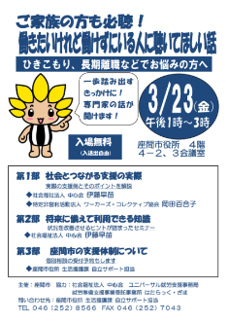
ユニバーサル就労支援（社会福祉法人の公益活動との連携）
16
社会福祉法人「中心会」の公益活動である独自事業と連携し、中間的就労や就労のための準備について支援体制を作った。
徐々に利用者が増えてきた。
「支援の実態」が生まれたことで、
ニーズが顕在化した。
事業化を検討。
ユニバーサル就労事務局
（社会福祉法人中心会/神奈川県海老名市）
http://www.chusinkai.net/universal/
厚生労働省HPに掲載
https://www.mhlw.go.jp/stf/seisakunitsuite/bunya/0000112273.html
平成27年度 生活保護受給者・生活困窮者の就労の促進に
関する協議会資料について（平成28年1月27日）
【参考資料２ 全国経営者協議会提出資料 2】
就労準備支援事業「はたらっく・ざま」
・就労準備支援事業（H29.10月～）
（座間市就労準備支援事業共同企業体に委託）
・生活クラブ生活協同組合（代表団体）
・特定非営利活動法人ワーカーズコレクティブ協会
・さがみ生活クラブ生活協同組合
市と両者が協働し
イベントを
開催。
問い合わせや相談から
「来所相談は
難しいが、
相談したい」
というニーズが多くあることが判明。
令和元年度「日本協同組合学会 実践賞受賞」
令和４年度 被保護者就労準備支援事業開始

Slide 13
「アウトリーチ支援事業」から「ひきこもりサポート事業」へ
17
令和2年8月から新規事業「アウトリーチ支援」を開始。
※精神保健福祉士による訪問支援
自立相談支援機関にアウトリーチ支援員を配置し、社会参加に向けてより丁寧な支援を必要とする方に対して、アウトリーチ等による積極的な情報把握により早期に支援につなぐことや、支援につながった後の集中的な支援を行うことで、自立支援を強化する。
具体的には、アウトリーチの充実として次の支援等を行う。
・ 家族等から相談があったケースについて、自宅に伺い、本人に会う
等、初期のつながりを確保する。
・ つながりが出来た後の信頼関係の構築、関係機関への相談同行、
就労支援といった、自立までの一貫した支援を実施する。
令和２年８月～令和３年３月
新規相談 ３９件
支援件数１６０件超
令和３年度新規事業
ひきこもりサポート事業
みんなの居場所「ここから」
（令和3年6月開始）
居場所提供
とともにセミナーや
サロンを開催。
家族が気軽に話ができる場としても機能
地域の中の「つながる場」としての気づき

Slide 14
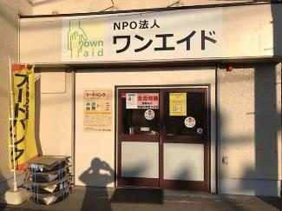

活用例
18
「地域の中のつながる場」
ＮＰＯ法人ワンエイド（座間市）との連携
座間市ではフードバンク活動を行うＮＰＯ法人ワンエイドと連携し食糧支援を実施。
これまでもフードドライブの実施などフードバンク活動を応援してきた。
コロナ禍においてフードバンク利用者が急増する中、フードバンクにはつながるが、
相談支援につながらない住民が少なからず存在することが判明。
⇒公的相談へのハードルを感じる方の存在が顕在化
・フードバンクでは、食の支援を介した「人と人のつながり」が生まれている。
子どもの学習・生活支援事業
社協の地域ネットワークを活かし、令和元年度までに市内7か所で
活動開始。
庁内関係部署・学校、既存の学習支援団体等との連携を進めている。
コロナ禍：フードバンクへの相談補助員の配置
フードバンクが自立相談支援機関につなぐ場合
つながりながら相談の促し
ＮＰＯ法人ワンエイド
食と住まいを支援するＮＰＯ法人。
居住支援法人でもあり、
不動産事業者とも連携。
生活困窮者自立支援法
（市及び福祉事務所を設置する町村等の責務）
第四条 市（特別区を含む。）及び福祉事務所（社会福祉法（昭和二十六年法律第四十五号）に規定する福祉に関する事務所をいう。以下同じ。）を設置する町村（以下「市等」という。）は、この法律の実施に関し、関係機関との緊密な連携を図りつつ、適切に生活困窮者自立相談支援事業及び生活困窮者住居確保給付金の支給を行う責務を有する。
「アウトリーチ」は
“自治体の責務”と
考えられるのでは
ないでしょうか

Slide 15
志村恭介さん（仮名）50代
19
参考：篠原匡『誰も断らない－こちら神奈川県座間市生活援護課－」、朝日新聞出版、2022年。
・東北地方の人口2万人ほどの小さな街で生まれ育った。
・実家は商売を営み、父母・姉・兄・本人の5人で暮らしていた。
・高校卒業後、地元の中小企業に就職。
・20代で結婚、２児をもうけ、20年前にマイホームを購入。
◎収入に対して住宅ローンが大きく、カードローンを利用したことから
債務が大きくなり自転車操業状態へ➡借金総額が２,０００万円超
◎妻と離婚、親権は妻へ
◎退職金で借金を返済しようと考え、27年間勤務した会社を退職
◎再就職した飲食店のバイトになじめず、何もかも嫌になり軽バンで出奔。
➡「最終的に東京でホームレスになり、最後は路上で野垂れ死ぬ」
★たどりついた市内不動産店（ワンエイド連携先）から自立相談支援事業に
つながる。
★就労支援によりアパート付き(寮）の仕事（派遣）が見つかり就職。
★家計改善支援事業（座間市社協）により債務整理、
自分でアパートを借りるための入居費の貯蓄などを支援。
★地域居住支援事業によりアパートに入居。
◎障がい者支援施設の正社員として就職。
◎故郷の姉が自宅を購入。交流再開、帰郷。
「怒られると思いましたが、終わったことは仕方ないって。いい話ができました」

